Slide 1
Thứ năm ngày 21 tháng 1 năm 2021
ĐẠO ĐỨC LỚP 1C
Bài 9: Em với anh chị em trong gia đình (tiết 1)

Slide 2
KHỞI ĐỘNG

Slide 3
a. Cùng hát bài Làm anh khó đấy

Slide 4
KHÁM PHÁ

Slide 5
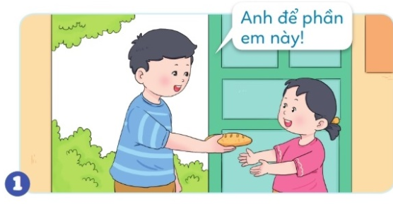
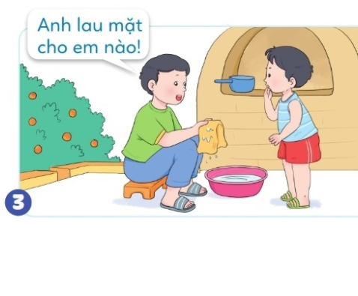
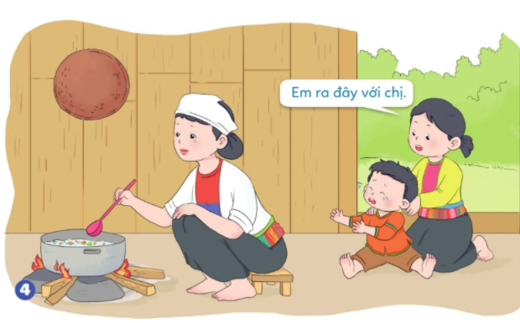
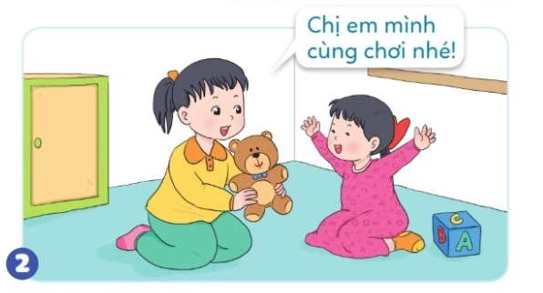
a. Xem tranh và nêu những việc anh chị nên làm đối với em nhỏ
Tranh 4: Mẹ đang nấu cơm. Chị dỗ em và nói «Em ra đây với chị». Việc làm này thể hiện chị biết trông em, dỗ dành để em khỏi khóc.
Tranh 3: Anh đang giặt khăn để rửa mặt cho em, anh nói «Anh lau mặt cho em nào!». Việc làm đó thể anh rất quan tâm và biết chăm sóc em.
Tranh 2: Chị rủ em chơi gấu bông, chị nói «Chị em mình cùng chơi nhé». Việc này thể hiện chị biết nhường nhịn và hòa thuận với em.
Tranh 1: Anh đưa cho em cái bánh và nói « Anh để phần em này». Việc làm đó thể hiện anh quan tâm, nhường nhịn em.

Slide 6
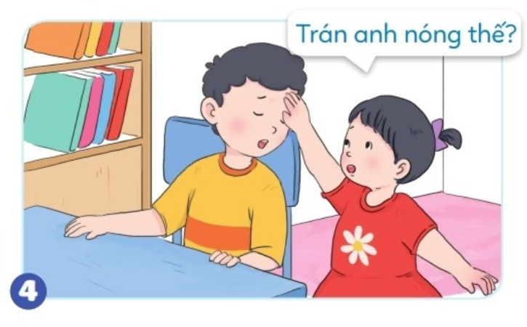
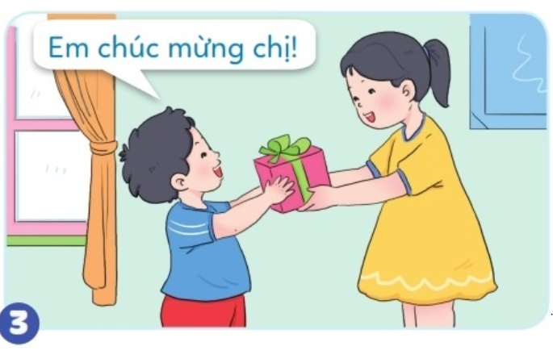
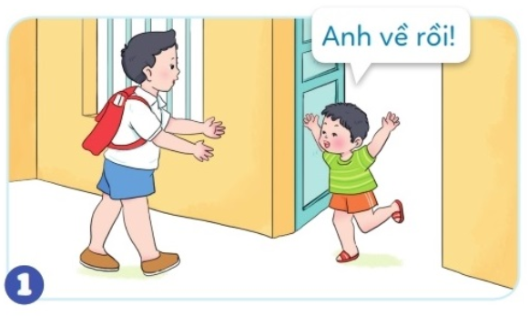
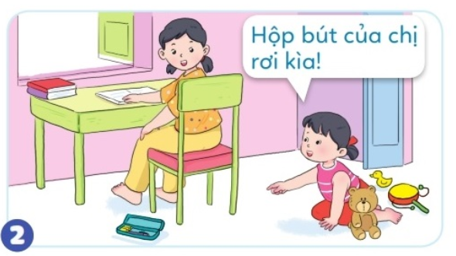
b. Nêu những việc em nên làm với anh chị qua các tranh dưới đây
Tranh 1: Thấy anh đi học về, em chạy ra chào anh. Điều đó thể hiện em rất lễ phép với anh.
Tranh 2: Chị làm rơi hộp bút, em nhắc chị « Hộp bút của c rơi kìa!». Điều đó thể hiện em rất quan tâm đến anh chị.
Tranh 3:Em tặng quà cho chị và nói «Em chúc mừng chị!». Việc làm này thể hiện em biết quan tâm, chia sẻ với chị.
Tranh 3:Em tặng quà cho chị và nói «Em chúc mừng chị!». Việc làm này thể hiện em biết quan tâm, chia sẻ với chị.

Slide 7
LUYỆN TẬP

Slide 8
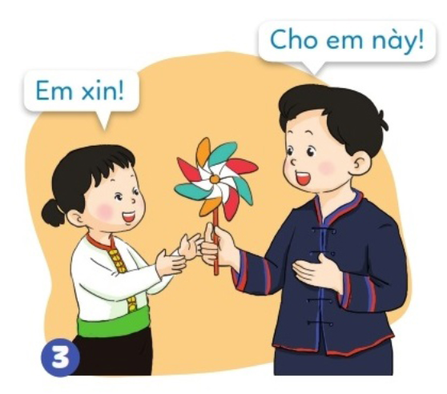
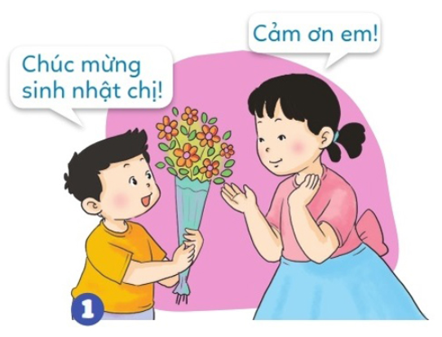
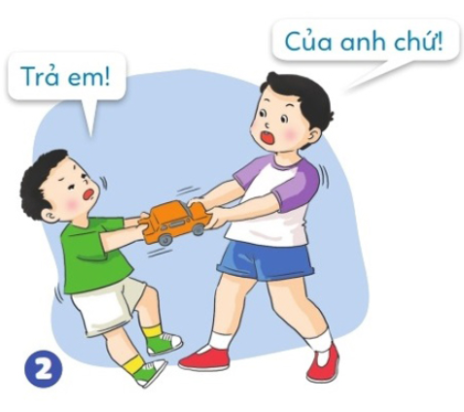
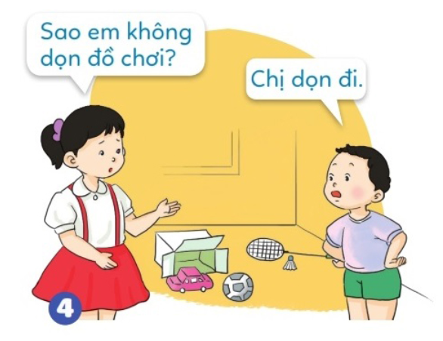
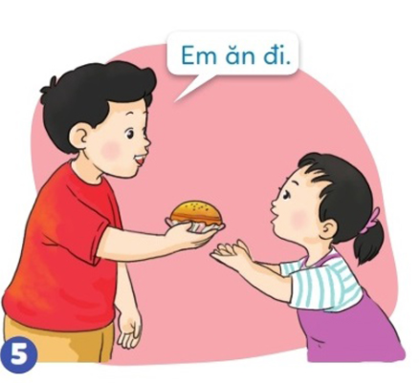
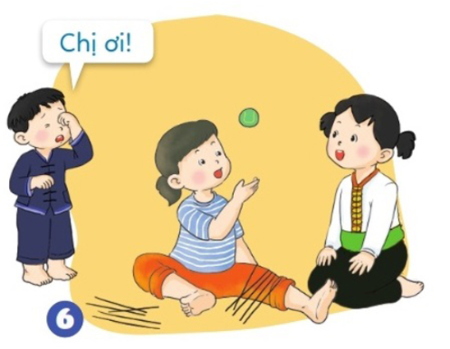
a. Em có nhận xét gì về lời nói, việc làm của bạn trong mỗi tranh dưới đây:

Slide 9
Thảo luận nhóm

Slide 10
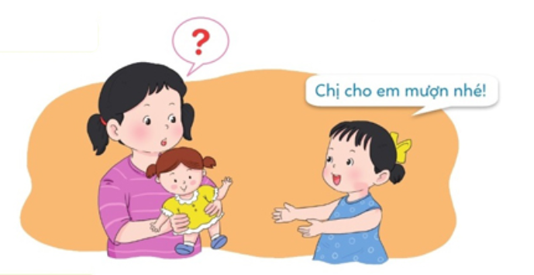
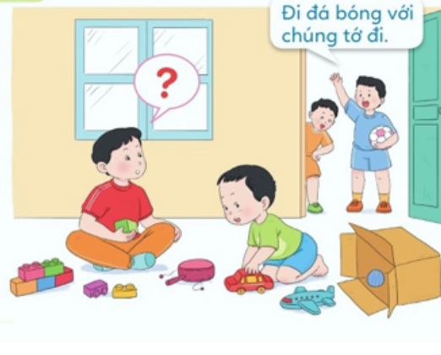
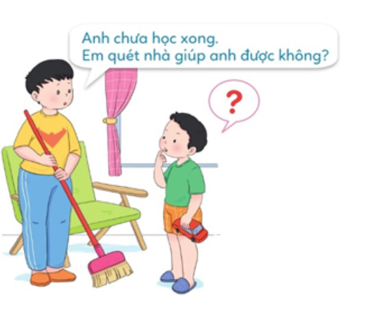
b. Em sẽ làm gì nếu em là bạn trong mỗi tình huống dưới đây?
Tình huống 1
Tình huống 2
Tình huống 3

Slide 11
Thảo luận nhóm
Đóng vai xử lí tình huống

Slide 12
LỜI KHUYÊN
Anh chị em hòa thuận
Yêu thương, giúp đỡ nhau
Tình cảm sẽ bền lâu
Gia đình thêm đầm ấm.

Slide 13
Tiết học kết thúc

